Slide 1

មជ្ឈមណ្ឌលកូរ៉េ សហ្វវែរ អេច អ ឌី
Korea Software HRD Center
Java Presentation Materials
ឣ្នកប្រឹក្សាយោបល់: បណ្ឌិត​​ គីម​ ថេខ្យុង
ឣ្នកណែនំា: លោក លាង ប៊ុនរ៉ុង
លោក លន់ សុវត្ថានា
លោក ផេង តុលា
លោក ដារ៉ា ពេញចិត្ត
www.kshrd.com.kh

Slide 2
ថ្នាក់ កំពង់សោម
ក្រុមទី ១
ប្រធានបទ៖ Thread
សមាជិក
លោក ឆេន រីណា
លោក ស៊ឹង សារ៉ាវីត
លោក ឆៃ សំភាស់
លោក ស៊ីម ហ្វិកគ្រី
លោក វ៉យ រត្តនា

Slide 3
មាតិកា
Program, process, thread concept
Two ways of implementation thread (Thread/Runnable)
Commonly used methods in Thread class (sleep, join, wait, notify, etc.)
Synchronization

Slide 4
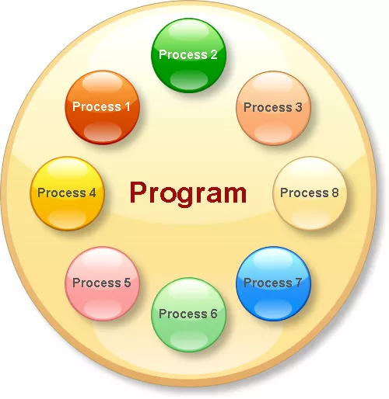
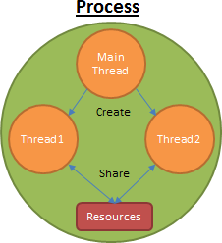
1. Program, process, thread concept
Program, process and threads

Slide 5
1. Program, process, thread concept (ត)
1.Program
Program ជា executable file មួយដែលផ្ទុកនូវ Set of instructions ដែលបានសរសេរឡើងដើម្បីអោយធ្វើការងារណាមួយលើកុំព្យូទ័រ។
ឧទាហរណ៍៖​ chrome.exe ជា executable file មួយដែលផ្ទុកនូវ Instructions set ដែលបានសរសេរដើម្បីអោយយើងអាចបើក webpages, ហើយ notepad.exe ក៏ជា executable file មួយដែលផ្ទុកនូវ Instructions set ដែលបានសរសេរដើម្បីជួយយើងបង្កើត ឫកែប្រែtext files។

Slide 6
1. Program, process, thread concept (ត)
2.Process
Processជា an executing instance of a program ។
ឧទាហរណ៍៖​នៅពេលដែលយើងចុច icon នៃ Google Chrome, យើងបានចាប់ផ្តើម process មួយដែលនឹងrun Google Chrome program, ហើយនៅពេលដែលយើងចុចបើក notepad, នោះ process មួយដែលនឹងrun notepad program បានចាប់ផ្តើម។

Slide 7
1. Program, process, thread concept
3. Thread Concept
+ Thread ជា the smallest executable unit of a process ។
ឧទាហរណ៍៖​នៅពេលដែលយើងrun notepad program ពេលនោះ​ operating system បង្កើត​ process ហើយវា start execution នៃ main thread នៃ process មួយនោះ។ ក្នុង process មួយអាចមាន​ multiple threads ហើយ thread នីមួយៗមានTask និង Execution path របស់វា។
+ Multithread មានន័យថាកម្មវិធីពីរ ឫច្រើនដែលអាច run ក្នុងពេលតែមួយបាន។ ផ្នែកនីមួយៗរបស់កម្មវិធីត្រូវបានហៅថា thread ។

Slide 8
1. Program, process, thread concept (ត)
+ប្រើ Thread ដើម្បី
ដើម្បីបង្កើត background processing
ប្រើប្រាស់ក្នុងការធ្វើ responsiveness នៃ GUI applications
មានប្រយោជន៍សម្រាប់ multiprocessor systems
ភាគច្រើនគេប្រើ Multi-Threading នៅក្នុង Game, Animation ជាដើម។
+នៅពេល thread មួយត្រូវបានហៅ
នៅពេលដែលមានការហៅ thread, មានការបែងចែក​ execution pathsជាពីរ៖ Path មួយនិង execute thread ហើយមួយទៀតនឹងធ្វើការតាមstatement បន្ទាប់ពីការហៅ​thread។

Slide 9
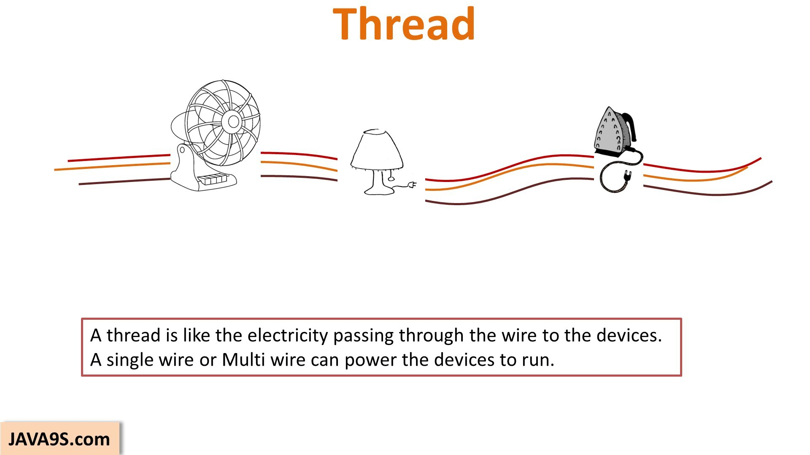
1. Program, process, thread concept (ត)
វានឹងបែងចែង stack និង memory សម្រាប់ thread នីមួយៗ

Slide 10
1. Program, process, thread concept (ត)
+Thread vs Process
- Program មួយដំណើរការគឺសំដៅថាជាProcess, thread មួយគឺជាផ្នែកនៃProcess
Process មួយមាន Thread ច្រើន, ហើយthread មួយជាផ្នែកតូចនៃ process ដែលអាច execute ស្របពេលគ្នាជាមួយ​thread ផ្សេងទៀតនៃ Process
Process អាចសំដៅថាជាtask ហើយ thread សំដៅថាជា lightweight process
Process មាន address space ផ្ទាល់ខ្លូន ហើយ​ thread មួយប្រើប្រាស់ address spaceនៃ process និង​ share វាជាមួយ thread ដទៃទៀតនៃ process

Slide 11
1. Program, process, thread concept (ត)
Thread មួយអាចទំនាក់ទំនងជាមួយthread ផ្សេងទៀតកក្នុង Processតែមួយដោយផ្ទាល់ដោយប្រើ​method ដូចជា wait(), notify(), notifyAll(),
Thread ថ្មានភាពងាយស្រួលក្នុងការបង្កើត តែការបង្កើត​process ថ្មីតម្រូវអោយមានការ​ duplication of the parent process
Thread ធ្វើការគ្រប់គ្រងលើ​ thread ដទៃទៀតក្នុងprocess ដូចគ្នា, តែ process ពុំមានការគ្រប់គ្រងលើ sibling process នោះទេ ដែលវាគ្រាន់តែធ្វើការគ្រប់គ្រងលើ​ child processes តែប៉ុណ្ណោះ។

Slide 12
2. Two ways of implementation Thread (Thread/Runnable)
យើងអាចបង្កើត Thread តាមពីររបៀបគឺ៖
extends from Thread Class
Implements from Runnable Interface
ចំណាំ៖ Thread Class និង Runnable Interface ស្ថិតនៅក្នុង java.lang.* package ។

Slide 13
2. Two ways of implementation Thread (Thread/Runnable)
1. By extending Thread class
Class ត្រូវ extends Java Thread class
Class ត្រូវ Override ទៅលើ run() method
ដំណើរការទាំងអស់ដែល Thread នឹងដំណើរការ ត្រូវសរសេរនៅក្នុង run() method
Thread Constructors:
Thread()
Thread(String name)
Thread(Runnable r)
Thread(Runnable r,String name)

Slide 14
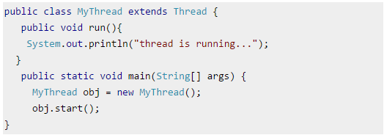
2. Two ways of implementation Thread (Thread/Runnable)
ឧទាហរណ៍៖

Slide 15
2. Two ways of implementation Thread (Thread/Runnable)
2. By implementing Runnable Interface
Class ត្រូវ implements Runnable interface
Class ត្រូវតែ Override ទៅលើ run() method
ដំណើរការទាំងអស់ដែល Thread នឹងដំណើរការ ត្រូវសរសេរនៅក្នុង run() method
យើងមិនអាចហៅ start() method ដោយផ្ទាល់បានទេ , យើងត្រូវបង្កើត Thread Object ហើយត្រូវបោះ Object ដែលកើតចេញពី​ Class ដែល implements Runnable interface ទៅអោយ Thread Obj (​ Thread thr=new Thread(Runnable r); )

Slide 16
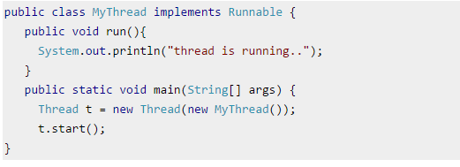
2. Two ways of implementation Thread (Thread/Runnable)
ឧទាហរណ៍៖

Slide 17
3. Commonly used method in Thread
public void start()
រៀបចំ schedule ឲ្យ Threads ដើម្បីធ្វើការ execute។
Method start invoked run() method ដើម្បីចាប់ផ្តើម execute
public void run()
Put all code ដែលរំពឹងទុកថា ឲ្យ​​ thread ​ធ្វើការ​ execute

Slide 18
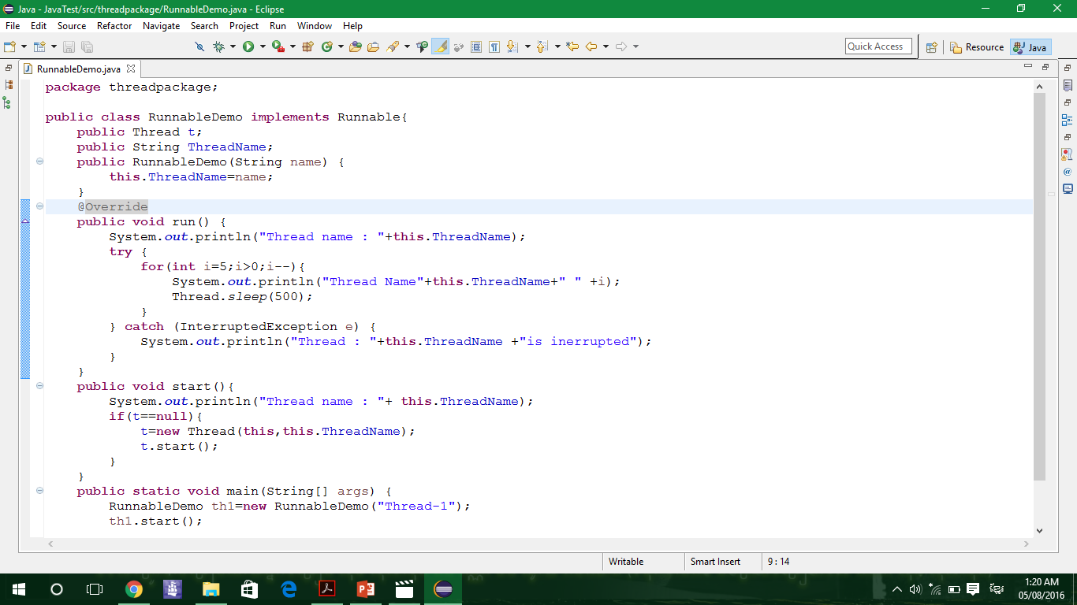
3. Commonly used method in Thread

Slide 19
3. Commonly used method in Thread
public static void sleep()
ប្រើសម្រាប់ឲ្យ​ currently running thread sleep ដោយយើងធ្វើការកំណត់ពេលជាក់លាក់មួយ។ រយពេល គឺគិតជា millisecond។
Method sleep() មាន method overloadind ពីរគឺ៖
sleep(long millis) : កំណត់រយពេលឲ្យ​ thread sleep គិតជា millisecond
sleep(long millis, int nanos) : កំណត់រយពេលឲ្យ​ thread sleep គិតជា millisecond បូកថែម រយៈពេល ដែលគិតជា nanosecond

Slide 20
3. Commonly used method in Thread
public final void join()
Join()​ ធ្វើអោយ Current Thread ដំណើរការ ហើយ Thread ដទៃត្រូវ​រង់ចាំរហូតដល់ Current Thread ដំណើរការចប់
join() មាន​ overloading methods ដូចខាងក្រោម ៖
join()
join(long millisecond)

Slide 21
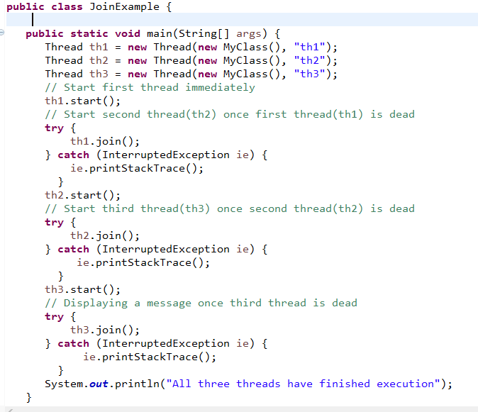
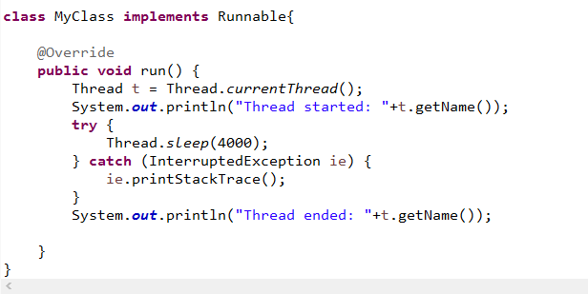
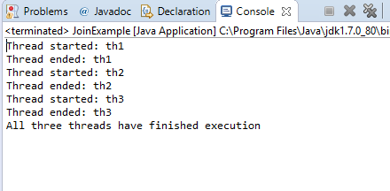
3. Commonly used method in Thread

Slide 22
3. Commonly used method in Thread
public final void wait()
Current thread ឈប់ ហើយ​វារងចាំរហូតដល់ thread ដ៌ទៃ invokes notify() ឫ notifyAll() method សម្រាប់ object របស់ current thread។
Current thread ត្រូវតែជាម្ចាស់ object’s monitor
Method overriding
void wait()
void wait(long timeout)

Slide 23
3. Commonly used method in Thread
public final void notify()
ជាអ្នក Wakes up thread ដែលកំពុងរងចាំ
public final void notifyAll()
ជាអ្នក Wakes up threads ទាំងអស់ ដែលកំពុងរងចាំ

Slide 24
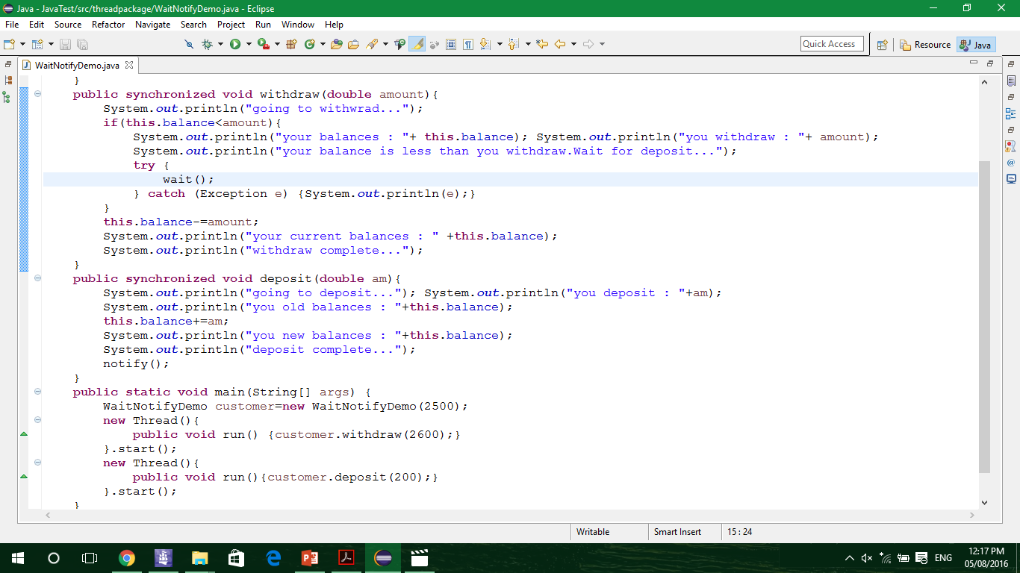
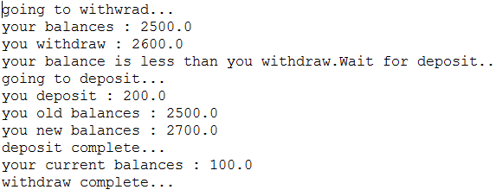
3. Commonly used method in Thread
output

Slide 25
4. Synchronization
1. Understanding Synchronization
គោលបំណងធំបំផុតរបស់Synchronization ក្នុងJava គឺជាMonitor មួយដែលចង់Control Access លើObject មួយ។​​ Monitor នោះធ្វើការដោយការអនុវត្ត​ Concept Lock Object មួយនោះ។នៅពេលObject នោះLock ដោយThread មួយពេលនោះគ្មានThread ណាផ្សេងអាចប្រើObject មួយនោះបានឡើយ។

Slide 26
4. Synchronization
2. Synchronized Methods
យើងអាចSynchronized access លើMethod មួយដោយការបញ្ជាក់ជាមួយSynchronized Keyword ។ Method with keyword synchronized ពេលដែលMethod ត្រូវបានCalled ពេលនោះThread មួយបានLock​ មិនឲ្យThread ផ្សេងៗអាចប្រើបានឡើយ។
Syntax: synchronized access_Modifier returnType methodName(Param……,…)

Slide 27
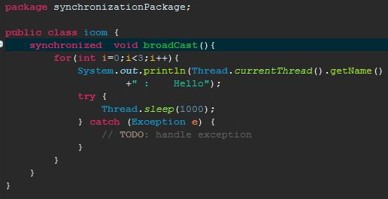
4. Synchronization
Example : class Icom with method with keyword synchronization

Slide 28
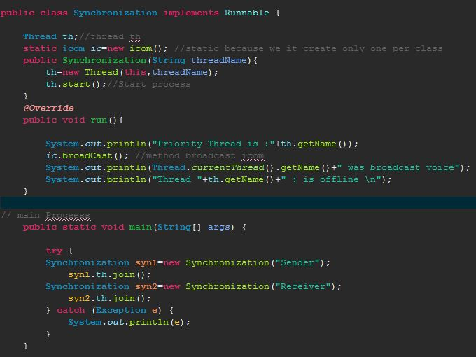
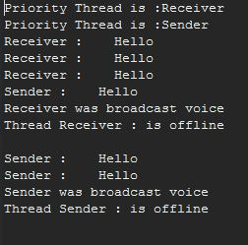
4. Synchronization
Example : method with keyword synchronization

Slide 29
4. Synchronization
2. Synchronized statement or Synchronization block
Synchronized statement អាចប្រើដើម្បីAccess លើMethod ដែលបានមិនបញ្ជាក់ជាមួយKeyword synchronized។ ត្រូវសរសេរក្នុងBlock មួយដែលត្រូវដំនើរការ ដូចជា
+ ក្នុងblock​ Method / Constructor (Default thread name is main if class not contain any thread)
Syntax: synchronized (Object Reference ){
}

Slide 30
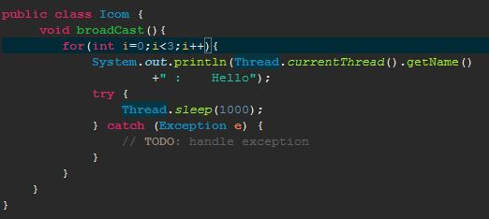
4. Synchronization
Example : method with out keyword synchronization

Slide 31
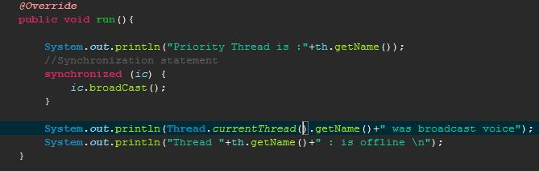
4. Synchronization
Example : synchronization Block

Slide 32
ប្រភពឯកសារ
http://beginnersbook.com/2013/03/java-threads/
http://beginnersbook.com/2015/01/what-is-the-difference-between-a-process-and-a-thread-in-java/
http://javaconceptoftheday.com/differences-between-program-vs-process-vs-threads/
http://beginnersbook.com/2013/03/java-threads/
http://www.javatpoint.com/creating-thread

Slide 33
សូមអរគុណ!!!

